Slide 1
Седьмое сентября. Сочинение по картине М.А. Врубеля «Царевна-Лебедь»

Slide 2
1. Создание словесного портрета героини «Сказки о царе Салтане…»
Князь у синя моря ходит,
С синя моря глаз не сводит;
Глядь – поверх текучих вод
Лебедь белая плывёт.
«Здравствуй, князь ты мой прекрасный!
Что ж ты тих, как день ненастный?
Опечалился чему?» –
Говорит она ему.

Slide 3
Князь Гвидон ей отвечает:
«Грусть-тоска меня съедает:
Люди женятся; гляжу,
Не женат лишь я хожу».
«А кого же на примете
Ты имеешь?» - «Да на свете,
Говорят, царевна есть,
Что не можно глаз отвесть…»
Продолжаем разбирать образ Царены-Лебеди (упр.№20)

Slide 4
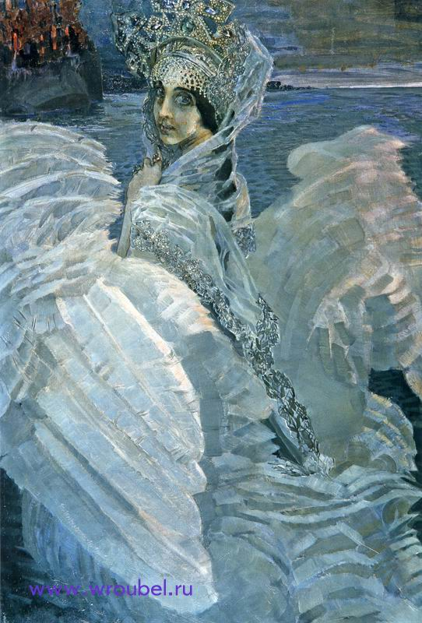

Slide 5
2. Анализ плана сочинения
(см. учебник, стр. 13, упр. №21)

Slide 6
3.Словарная работа
Поднизь – нить или сетка с жемчугом, бисером (на старинном женском головном уборе)
Кокошник – нарядный женский головной убор с разукрашенной и высоко поднятой надо лбом передней частью
Скатный - ?
Яхонт - ?

Slide 7
! НЕ ЗАБУДЬТЕ ОБ ИСПОЛЬЗОВАНИИ СИНОНИМОВ!
О ВРУБЕЛЕ: художник, живописец, творец, создатель картины.
О КАРТИНЕ: полотно, холст, произведение живописи, произведение искусства, художественное произведение, художественное творение.
О ПРОЦЕССЕ СОЗДАНИЯ КАРТИНЫ: написать, создать, изобразить (на), выразить (в), отразить (в)

Slide 8
! НЕ ЗАБУДЬТЕ ОБ ИСПОЛЬЗОВАНИИ СИНОНИМОВ!
О ЦАРЕВНЕ-ЛЕБЕДИ: сказочная героиня, красавица-царевна, сказочный образ, пленительный образ, воплощение образа дивной музы художника

Slide 9
Запишем эпитеты, глаголы и словосочетания, которые помогут нам написать сочинение
О ВПЕЧАТЛЕНИИ ОТ КАРТИНЫ: пленять, восхищать, привлекать, вдохновлять, волшебное очарование, дарить пленительное видение, восхитительное видение, тайна притягательной силы этого художественного творения.
О ЦАРЕВНЕ: волшебное превращение, сказочное одеяние, белоснежные крылья, полувоздушное оперение, жемчужный свет, блистать, драгоценные камни, узорчатый кокошник, жемчужная поднизь, серебряное кружево фаты, таинственное мерцание больших печальных глаз, магически притягивающий взгляд, тонкие черты бледного лица, собольи брови, сомкнутые губы.

Slide 10
О ПЕЙЗАЖЕ: морской пейзаж, сине-лиловые сумерки, розовый свет вечерней зари, призрачный свет, багряные отсветы, огни волшебного чудо-острова.

Slide 11
Пишем сочинение (0,5 – 1 страница) 80-130 слов

Slide 13
Домашнее задание:
Повторить весь теоретический материал §1-3 и план фонетического разбора, подготовиться к тесту по повторению

